Slide 1

Název SŠ: | SOU Uherský Brod
Autor: | Ing. Jan Weiser
Název prezentace (DUMu): | Přerušovač zapalování
Tematická oblast: | Zapalování
Ročník: | 2.
Číslo projektu: | CZ.1.07/1.5.00/34.0369
Datum vzniku: | prosinec 2012
Uvedení autoři, není-li uvedeno jinak, jsou autory tohoto výukového materiálu a všech jeho částí. Tento projekt je spolufinancován ESF a státním rozpočtem ČR.

Slide 2
ANOTACE
Záměrem této sady výukových materiálů je poskytnout žákům informace o zdrojích elektrické energie používaných v motorových vozidlech, jejich principech, konstrukci, provozu, údržbě a závadách a opravách.
Jednotlivé DUMy (prezentace) v této sadě popíší postupně tematické oblasti, které jsou probírány v předmětu Elektronika.
Konkrétně tato prezentace je zaměřena na části a funkci přerušovače klasického zapalování.

Slide 3
přerušovač
přerušuje obvod primárního vinutí zapalovací cívky
přerušuje spojení na kostru
je umístěn v rozdělovači
je ovládaný vačkou
vačka má tolik vrcholů, kolik má motor válců
poměr otáček motoru a vačky je 2 : 1
je namáhám mechanicky i elektricky

Slide 4
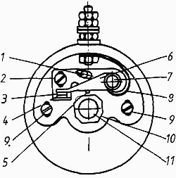
přerušovač
výstředný šroub
šroub seřízení odtrhu
pohyblivý kontakt
deska
izolační nadzvedák
pohyblivé raménko
čep
pružina
šroub
vačka
Obr. 1.

Slide 5
přerušovač
Konstrukce:
Pohyblivý kontakt s pružinou
  je umístěn na čepu na plastovém pouzdru
  nesmí se dotýkat kostry
  pružina jej přitlačuje na pevný kontakt spojený s kostrou
  je nadzvedáván vačkou přes plastový izolační nadzvedák
  přes pružinu je spojen se svorkou 1 na rozdělovači
Pevný kontakt
  umístěn na desce v rozdělovači
  spojený s kostrou
Odtrh
maximální vzdálenost mezi kontakty přerušovače
udává výrobce pro daný typ, cca 0,3 mm
seřizuje se polohou pevného kontaktu

Slide 6
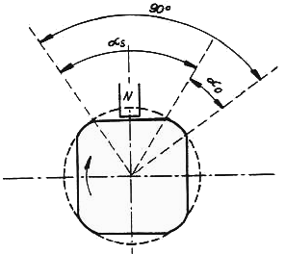
Přerušovač
Úhel spojení
  úhel otočení vačky, při kterém je kontakt
  spojený – není nadzvednutý
Úhel rozpojení:
  úhel otočení vačky,
  při kterém je kontakt
  rozpojený – je nadzvednutý
Obr. 2.

Slide 7
přerušovač
Celkový úhel je otočení vačky od jednoho rozepnutí k druhému
Pro čtyřválec je celkový úhel 90°.
Zvětšením odtrhu se zvětšuje úhel rozepnutí kontaktů.
Poměr úhlů sepnutí : rozepnutí je 55 : 45%
Kondenzátor
je zapojen mezi kontakty přerušovače
potlačuje jiskření mezi kontakty
zabraňuje opalování kontaktů

Slide 8
kontrolní otázky
Jaký je význam přerušovače zapalování?
Jaké jsou části přerušovače zapalování?
Jaký je poměr otáček motoru : vačky?
Kolik má vačka vrcholů?
Co víte o pevném kontaktu?
Co víte o pohyblivém kontaktu?
Co je to odtrh?
Co je to úhel sepnutí / rozepnutí?
Jak se seřizuje úhel sepnutí?
Jaký je význam kondenzátoru zapalování?

Slide 9
ZDROJE
GSCHEIDLE, Rolf a kol. Příručka pro automechanika. Praha: Sobotáles CZ, 2007, ISBN 978-80-86706-17-7.
Ing. ZDENĚK, Jan; Ing. ŽDÁNSKÝ, Bronislav; Ing. KUBÁT, Jindřich. Elektronika motorových vozidel I. Brno: Avid, spol. s r.o., 2009, ISBN 978-80-87143-13-1.
Seznam obrázků:
AUTOR NEUVEDEN. Zapalování [online]. [cit. 2.6.2013]. Dostupný na WWW: http://fei1.vsb.cz/kat430/data/ae/Zapalovani.pdf /Obr. 14.
AUTOR NEUVEDEN. Zapalování [online]. [cit. 2.6.2013]. Dostupný na WWW: http://fei1.vsb.cz/kat430/data/ae/Zapalovani.pdf /Obr. 15.

